Slide 1
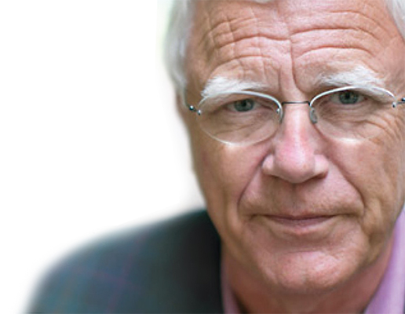
Bipolär sjukdom
”Inom mig finns bilden etsad av att jag är dålig, misslyckad. Bevis på motsatsen gör mig orolig. Hej, jag måste hejda mig!”
ARVID LAGERCRANTZ
Utåt sett var han en av våra tyngsta reportrar, författare och VD för Sveriges Radio. Bakom framgången gömde sig den psykiska sjukdom som han avslöjar i sin bok, Mitt galna liv.

Slide 2
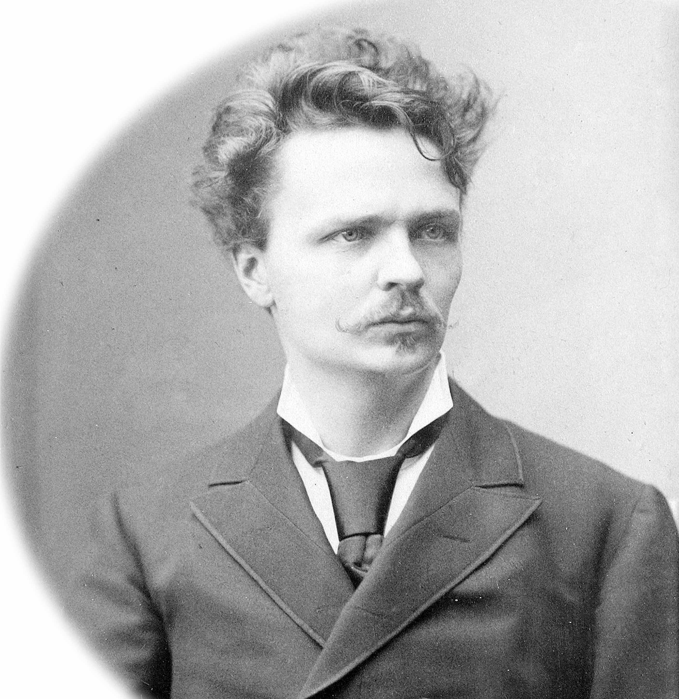
Depression
AUGUST STRINDBERG
1849 - 1912
August Strindberg var en svensk författare, dramatiker och bildkonstnär (måleri och fotografi). Han räknas som en av Sveriges mest betydelsefulla författare. Internationellt var han främst känd som dramatiker.

Slide 3
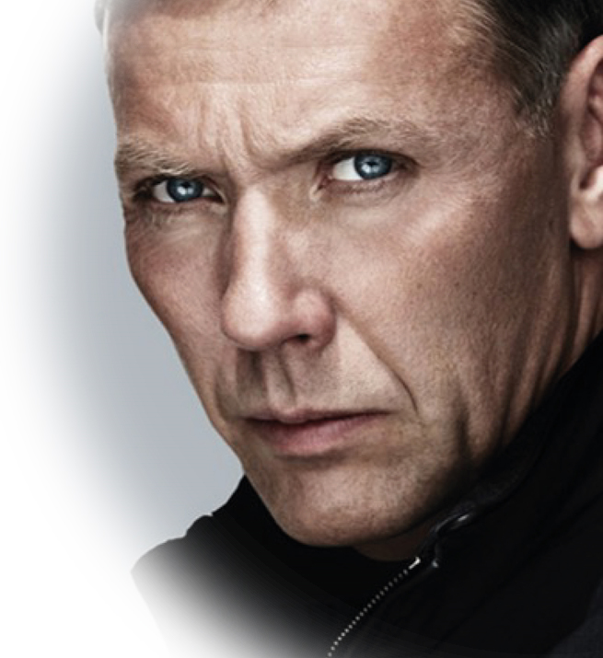
Bipolär sjukdom
MIKAEL PERSBRANDT
Slutade gå i terapi eftersom han till slut tyckte att han inte längre orkade ”älta skiten”, som han uttryckte det i en intervju av tidningen Vi.

Slide 4
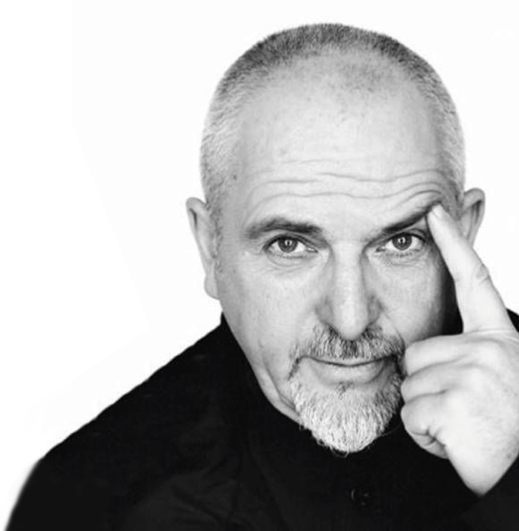
Depression
PETER GABRIEL
En brittisk kompositör, musiker och sångare. Mellan 1967 och 1975 var han sångare i gruppen Genesis och har därefter haft framgångar som soloartist.
Gabriel är även känd för sitt engagemang för mänskliga rättigheter där han initierat och stöttat en mängd projekt och verksamheter.

Slide 5
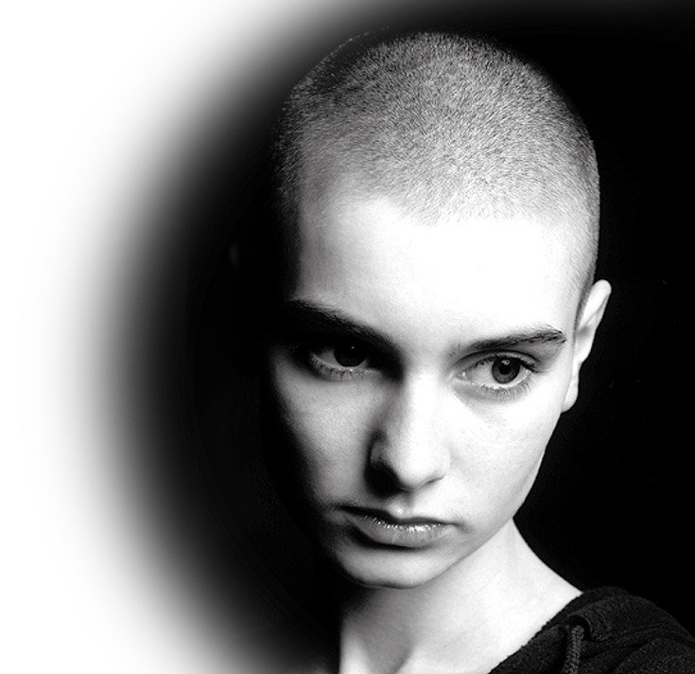
Bipolär sjukdom
”Varje por av en gråter och man förstår inte varför”
”på sätt och vis dog jag och föddes
på nytt som ett resultat av att börja
ta medicinen. Att få en chans att bygga ett liv”
SINÉAD O´CONNOR
En irländsk sångerska och musiker. Försökte ta livet av sig när hon fyllde 33 år. För att få bukt med problemen började hon ta medicin.

Slide 6
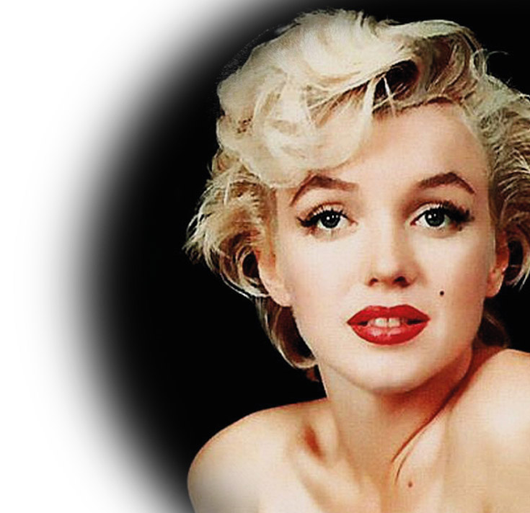
Depression
MARILYN MONROE
1926 - 1962
Amerikansk skådespelerska, sångerska och fotomodell. Under sitt, utåt sett, glamorösa liv var hon ofta olycklig och led av dåligt självförtroende.
Vid tiden för sin död befann hon sig i en av sina depressionsperioder.
Obducenten Thomas Noguchi uppgav att dödsfallet sannolikt var självmord.

Slide 7
Bipolär sjukdom
”Man ska inte skämmas över
att söka hjälp”
CATHRINE ZETA-JONES
En brittisk skådespelerska och sångerska.
Zeta-Jones vann 2003 en Oskar för bästa kvinnliga biroll i filmen Chicago.

Slide 8
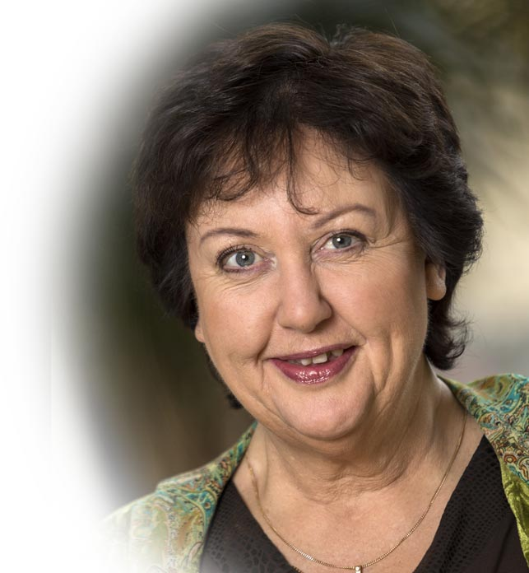
Utmattningssyndrom
” Jag blev först arg på min kropp när den inte orkade allt det som hjärnan ville. Som så många andra hade jag skyhöga krav på mig själv och massor jag ville åstadkomma. Långt senare insåg jag att kroppen faktiskt räddade livet på mig”
BABBEN LARSSON

Slide 9
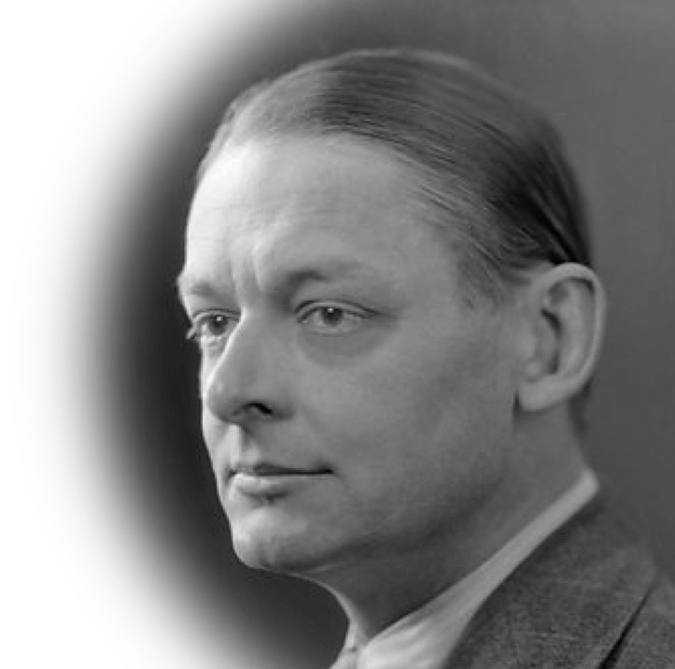
Bipolär sjukdom
T.S. ELLIOT
1888 - 1965
Amerikansk-brittisk författare, poet och litteraturkritiker.
Nobelpristagare i litteratur.

Slide 10
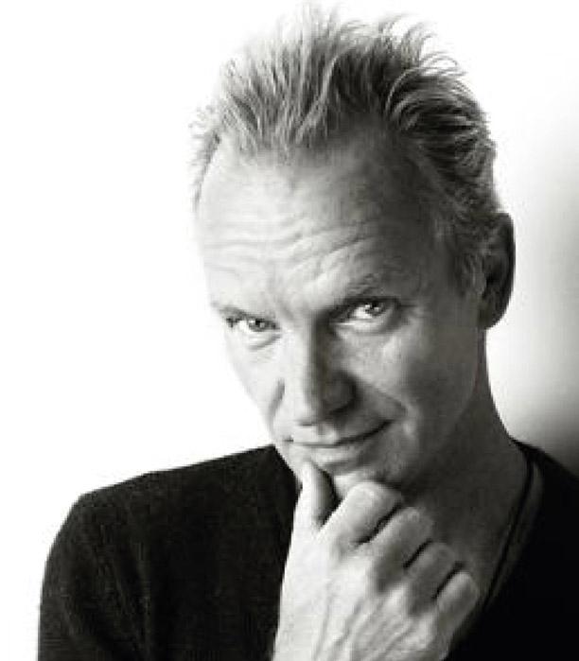
Bipolär sjukdom
”I was suicidal … I was manic-depressive and I just wasn´t chemically balanced enough to enjoy it”
STING
Gordon Matthew Thomas Sumner CBE, mer känd som Sting, är en brittisk musiker, kompositör, skådespelare och filantrop.
Före solokarriären var Sting basist och sångare i gruppen The Police.

Slide 11
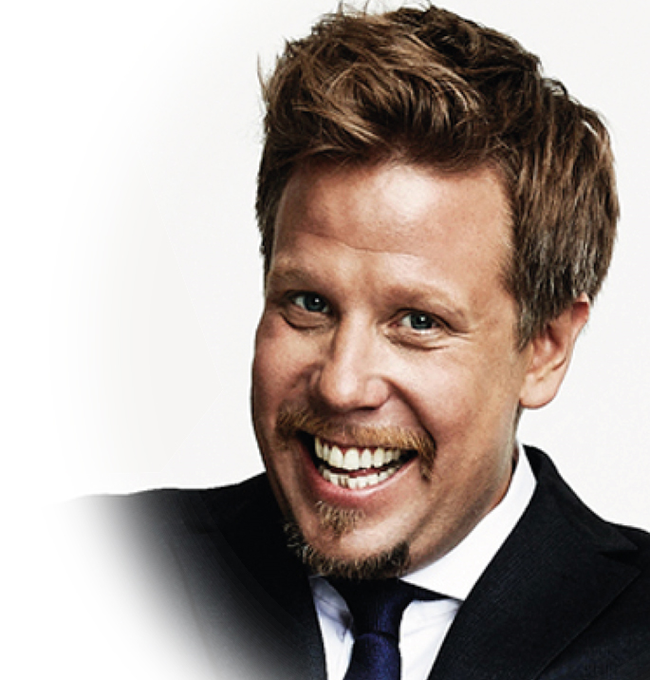
Bipolär sjukdom
”Jag kan känna att det är fullständig katastrof, livet är fullständig katastrof och allt är poänglöst klockan 9.30.
Sedan 10.05 mår jag som en dröm och tycker allting är kanon! Så ser det ut hela dagen”
FILIP HAMMAR
Filip har börjat ta medicin mot sin bipolära sjukdom.

Slide 12
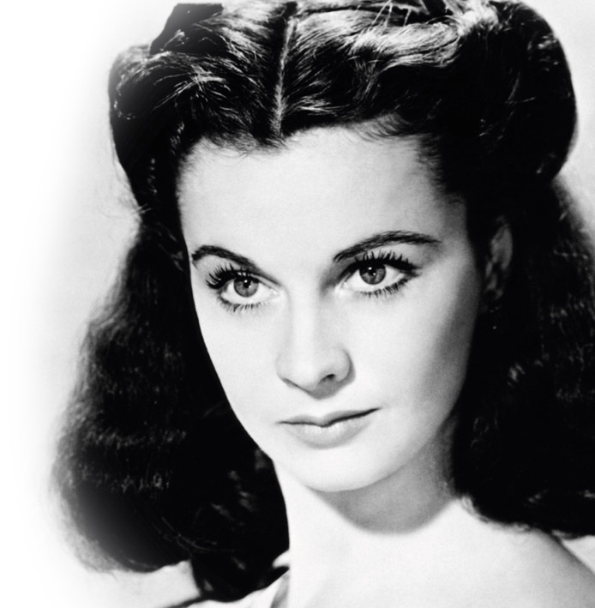
Bipolär sjukdom
med mani
VIVIEN LEIGH
1913 - 1967
Brittisk skådespelerska och Oscarsvinnare.
Försökte hoppa ur ett flygplan.

Slide 13
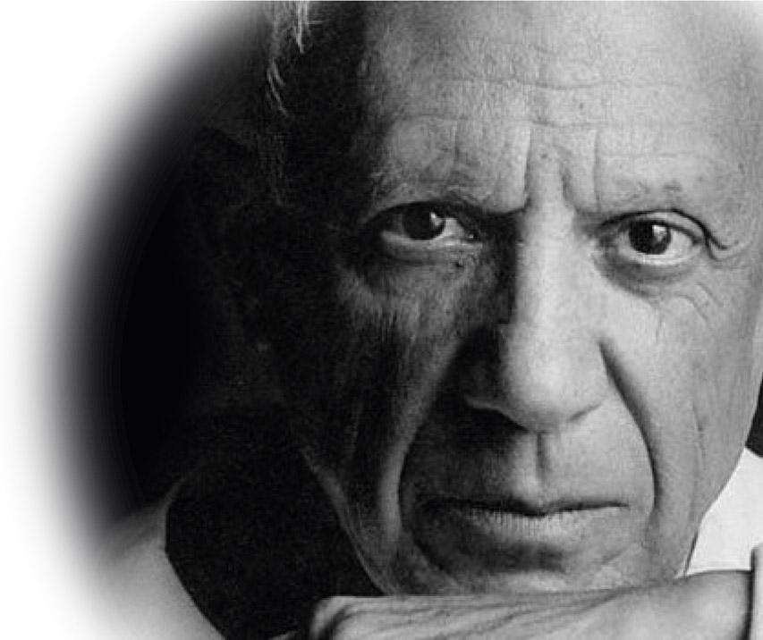
Depression
PABLO PICASSO
1881 - 1973
En spansk konstnär och poet. I slutet av 1901 sjönk Picasso ned i en djup depression och blå toner började dominera i hans konstverk.

Slide 14
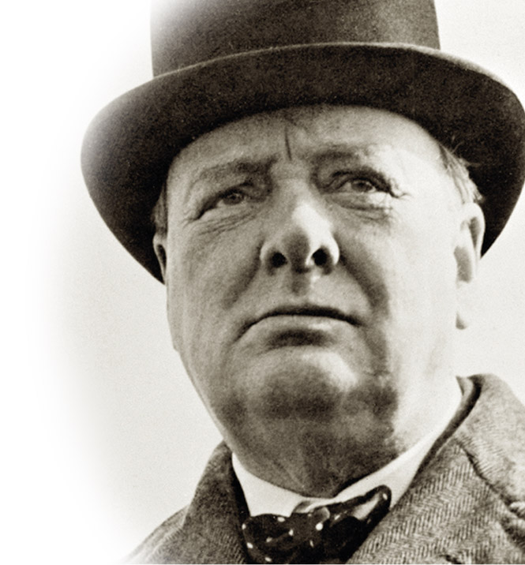
Depression
”Min svarta hund …”
WINSTON CHURCHILL
1874 - 1965
En brittisk politiker, författare och officer. Brittisk premiärminister 1940 – 1945 samt 1951 – 1955.
Dessutom erhöll han Nobelpriset i litteratur 1953.
Churchill blev även amerikansk hedersmedborgare 1963.

Slide 15
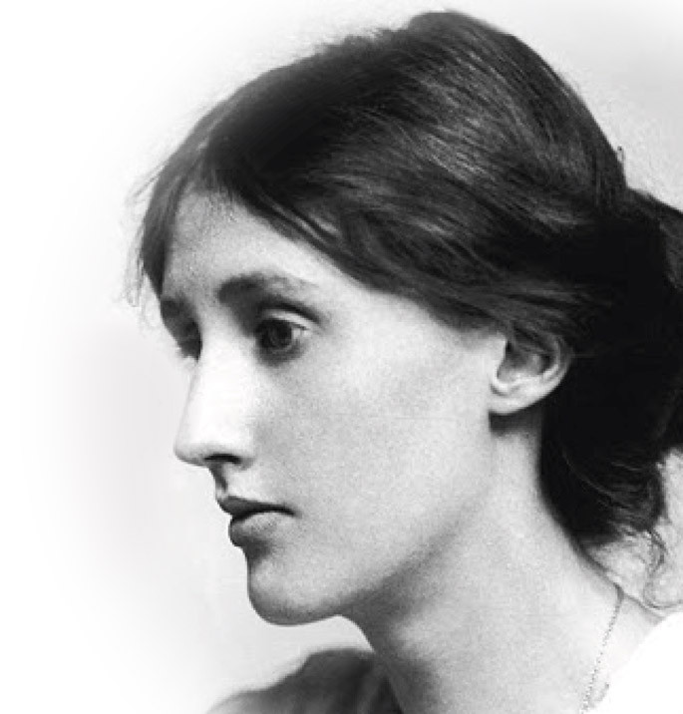
Bipolär sjukdom
”My own brain is to me the most unaccountable of machinery – always buzzing, humming, soaring, diving and then buried in the mud.
And why? What is this passion for?”
VERGINIA WOOLF
1882 - 1941

Slide 16
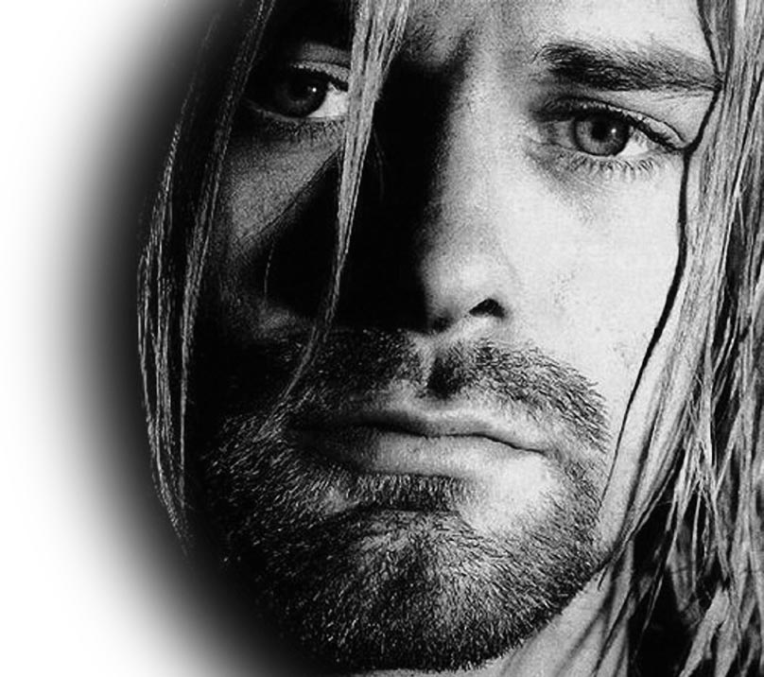
Bipolär sjukdom
CURT COBAIN
1967 - 1994
En amerikansk gitarrist, låtskrivare och sångare i rockbandet Nirvana.
Han blev i tidig ålder diagnostiserad med beteckningen ADD (Attention Deficit Disorder) och vid vuxen ålder drabbades han av bipolär sjukdom.

Slide 17
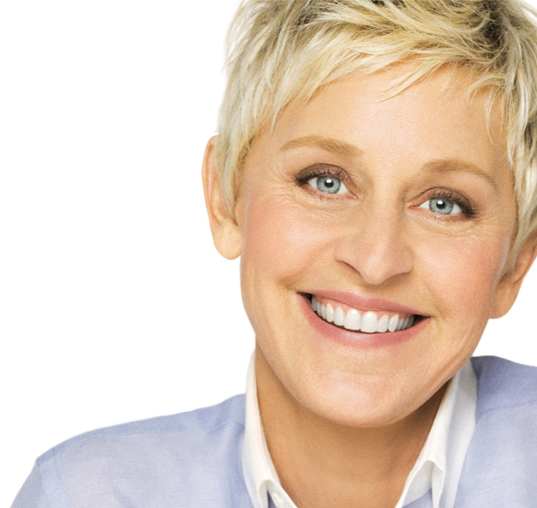
Depression
ELLEN DEGENERES
”Allt som jag var rädd för skulle hända, hände. Jag gick in i en djup depression”
En amerikansk TV-komiker, skådespelerska och talkshowvärd.
Det var efter att hennes komediserie lades ned 1988 som hon uttryckte sig så här.

Slide 18
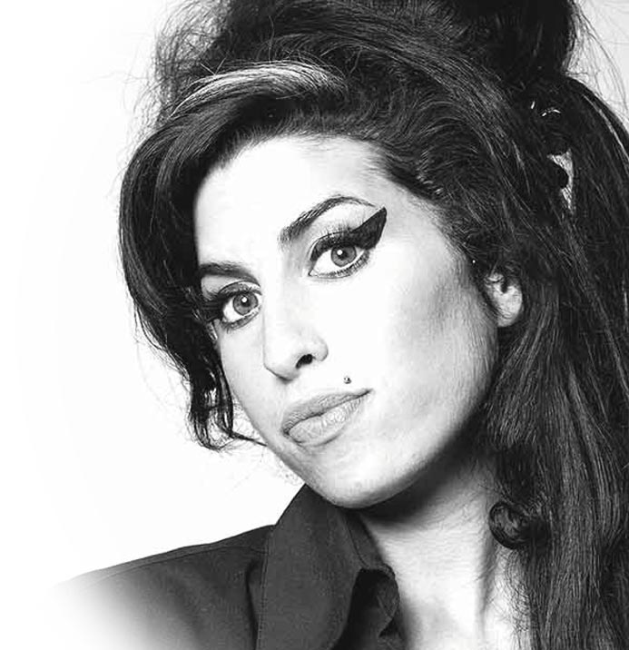
Depression
AMY WINEHOUSE
1983 - 2011
”Jag lider av depression, antar jag. Det är ju inte så ovanligt. Det är det många som gör”
Brittisk sångerska och låtskrivare känd för sin djupa altröst och eklektiska blandning av musikgenrer som Rhythm and Blues, soul och jazz.
Hon dog 27 år gammal till följd av en oavsiktlig alkoholförgiftning.

Slide 19
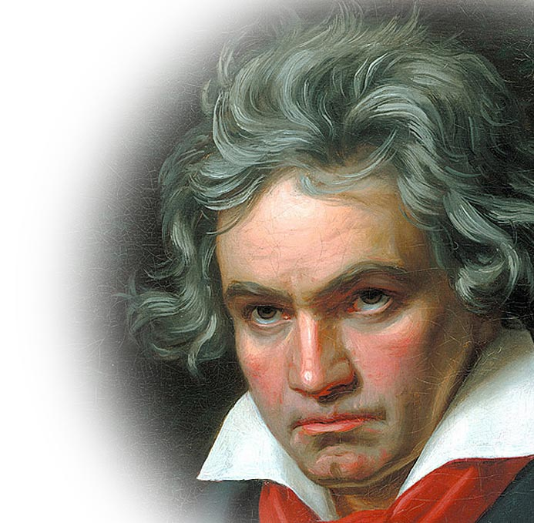
Bipolär sjukdom
LUDWIG VAN BEETHOVEN
1770 - 1827
En tysk tonsättare och pianist. När kompositören dog av leverfel 1827 hade han självmedicinerat alkohol i årtionden för sina många hälsoproblem.
Tragiskt nog hade många av hans problem kunnat botas med dagens mediciner.

Slide 20
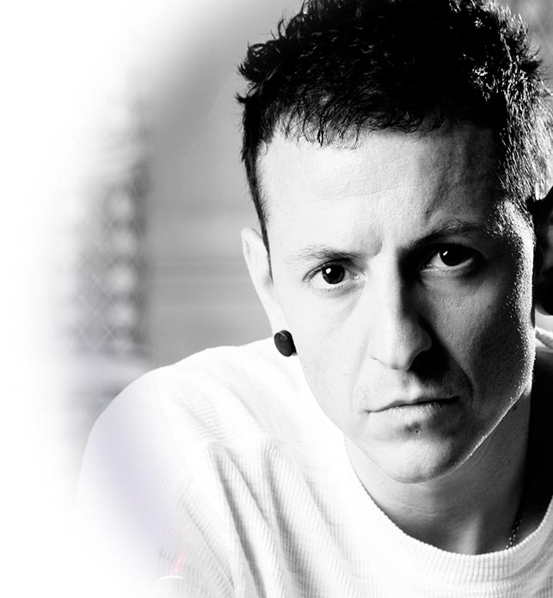
Depression
CHESTER BENNINGTON
1976 - 2017
Chester Bennington, en amerikansk musiker och sångare i bandet Linkin Park och Dead by Sunrise, hade återkommande depressioner.
Juli 2017 hittades han död i sitt hem i Los Angeles efter att ha tagit sitt liv.

Slide 21
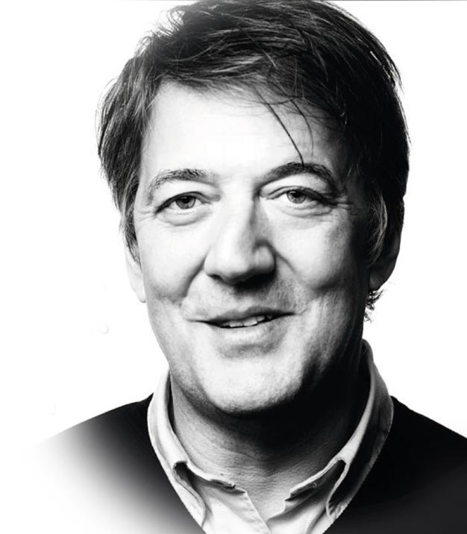
Bipolär sjukdom
STEPHEN FRY
”Det är svårt att vara vän med en person som lider av depression, men det är en av de mest omtänksamma och storsinta saker du kan göra”
Brittisk författare, komiker, regissör, manusförfattare, programledare och skådespelare. I dokumentärfilmen, The Secret Life of the Manic Depressive för BBC berättar han om sin bipolära sjukdom.

Slide 22
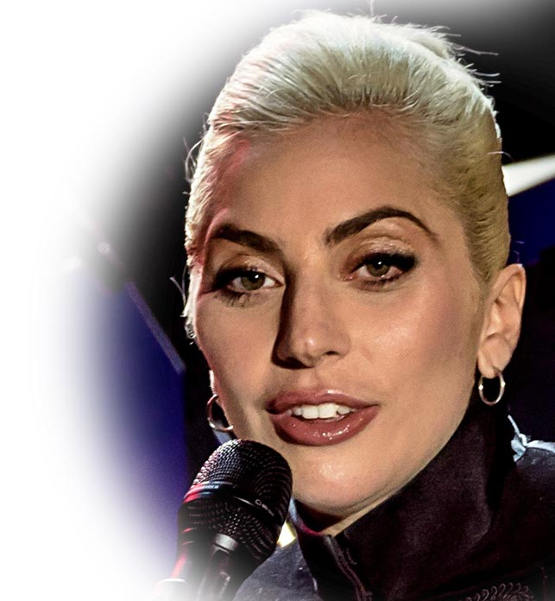
Depression
LADY GAGA
” I have some sort of anxiety, depression, something that changed my whole life. I take antidepressant medication for it. And what helped me the most is that I realized that the part of me identity is saying no to things that I don´t want to do”
Lady Gaga har alltid varit öppen om att hon har haft och får depressioner liksom ångest och oro.

Slide 23
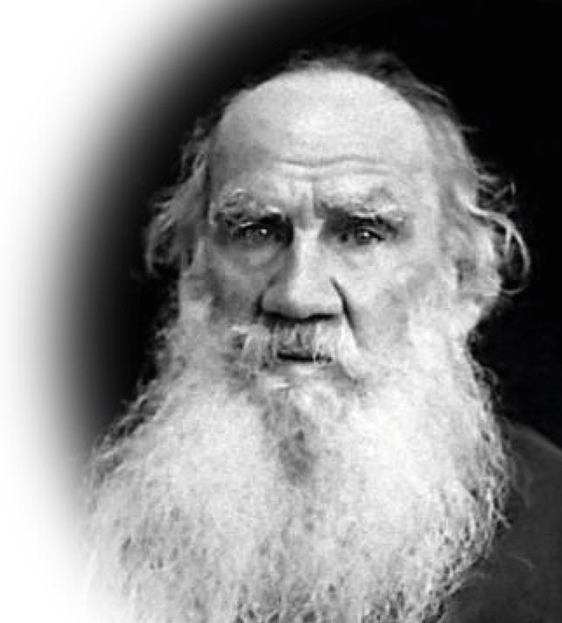
Bipolär sjukdom
LEO TOLSTOY
1828 - 1910
Tolstoj är ett perfekt exempel på någon som till synes har allt. Trots att han kom från en rik familj, firades som författare och var pappa till tretton barn, drev hans demoner honom till att seriöst överväga självmord.

Slide 24
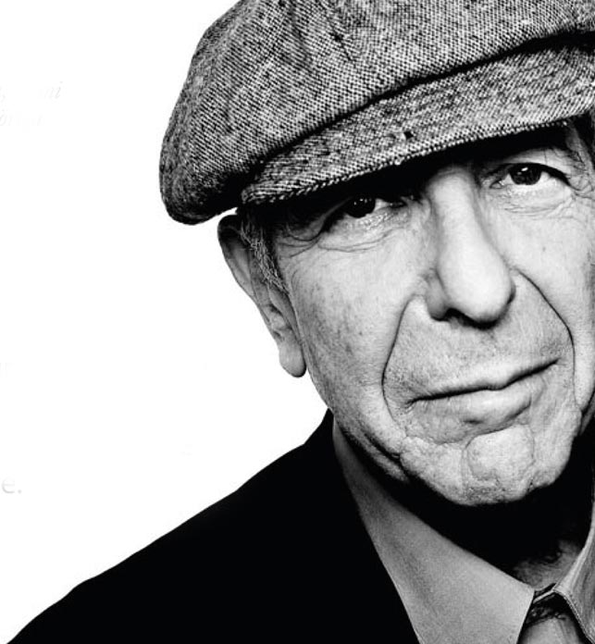
Depression
LEONARD COHEN
1934 - 2016
”The term clinical depression find its way into too many conversations these days. One has a sense that a catastrofe has occurred in the psychic landscape”

Slide 25
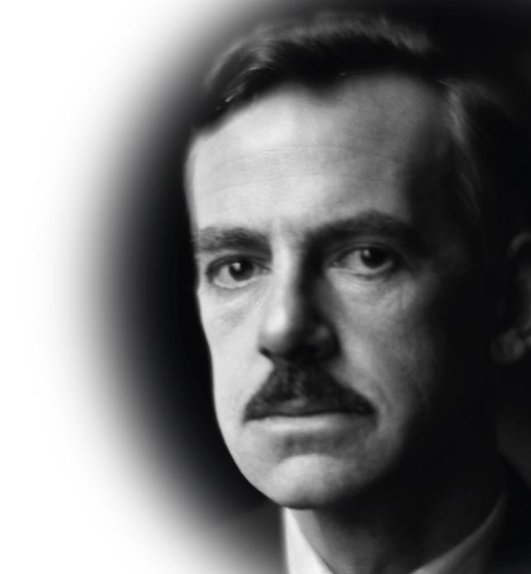
Bipolär sjukdom
EUGENE O´NEILL
1888 - 1953
En amerikansk dramatiker. Som organisatör och dramatiker bidrog han på 1920-talet till den amerikanska teaterns förnyelse samtidigt som han var mycket produktiv.
År 1936 fick han Nobelpriset i litteratur.

Slide 26
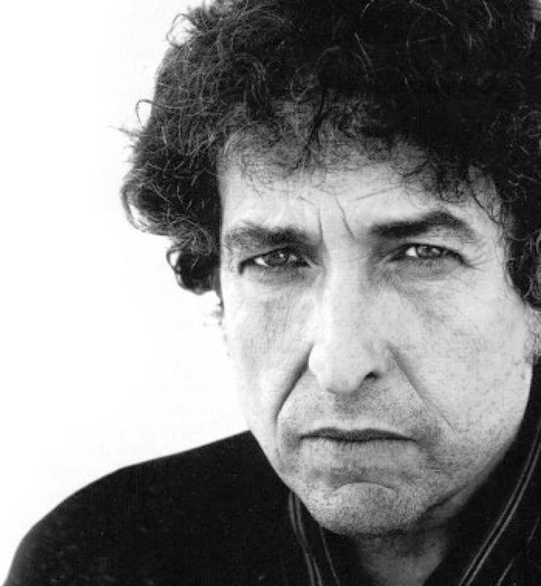
Depression
BOB DYLAN
”I say there are no depressed words,
just depressed minds”

